Slide 1
De Qubits a Moléculas: QML y simulación cuántica aplicadas a la anemia
Computación cuántica aplicada a un escenario medico

Slide 2
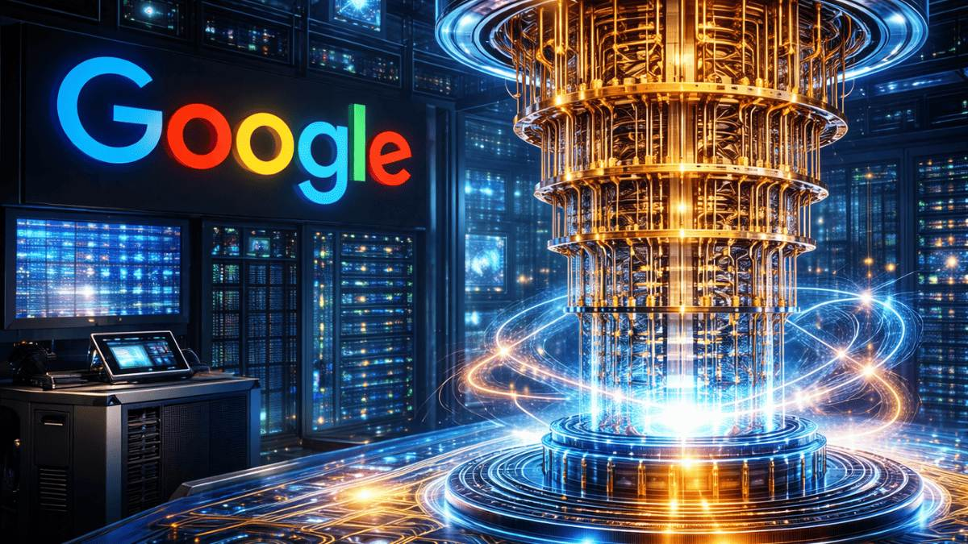
¿Por qué computación Cuántica?
Es la dirección en la que se mueve la industria.
Baja la barrera de entrada a la computación cuántica.
Conexión con la IA

Slide 3
Aprendiendo de Computación cuántica mientras construimos un modelo sobre la molécula de Hierro
Clasificación y simulación de la anemia

Slide 4
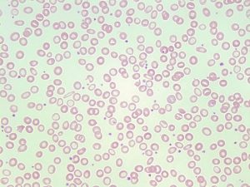
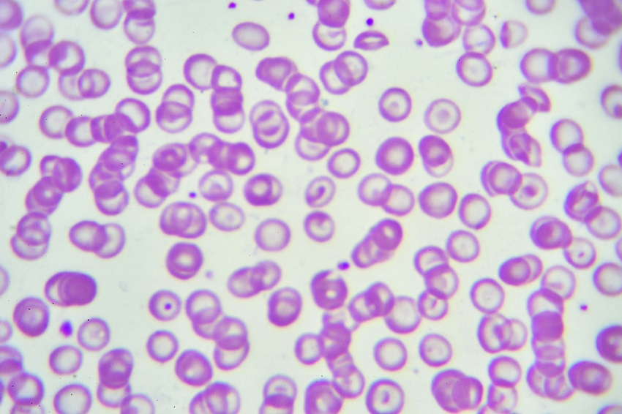
La anemia no es una sola enfermedad
Ferropenica
Talasemia
h b en disminución y VCM pequeños y pálidos - falta de hierro
h b en disminución y VCM pequeños y pálidos - Cadenas α/β desbalanceadas
Megaloblastica
Falciforme
hb en disminución y VCM tamaño anormal y prematuro - Déficit de B12 o folato
h b y VCM normales sin embargo es una mutación Glu6Val en la cadena β

Slide 5
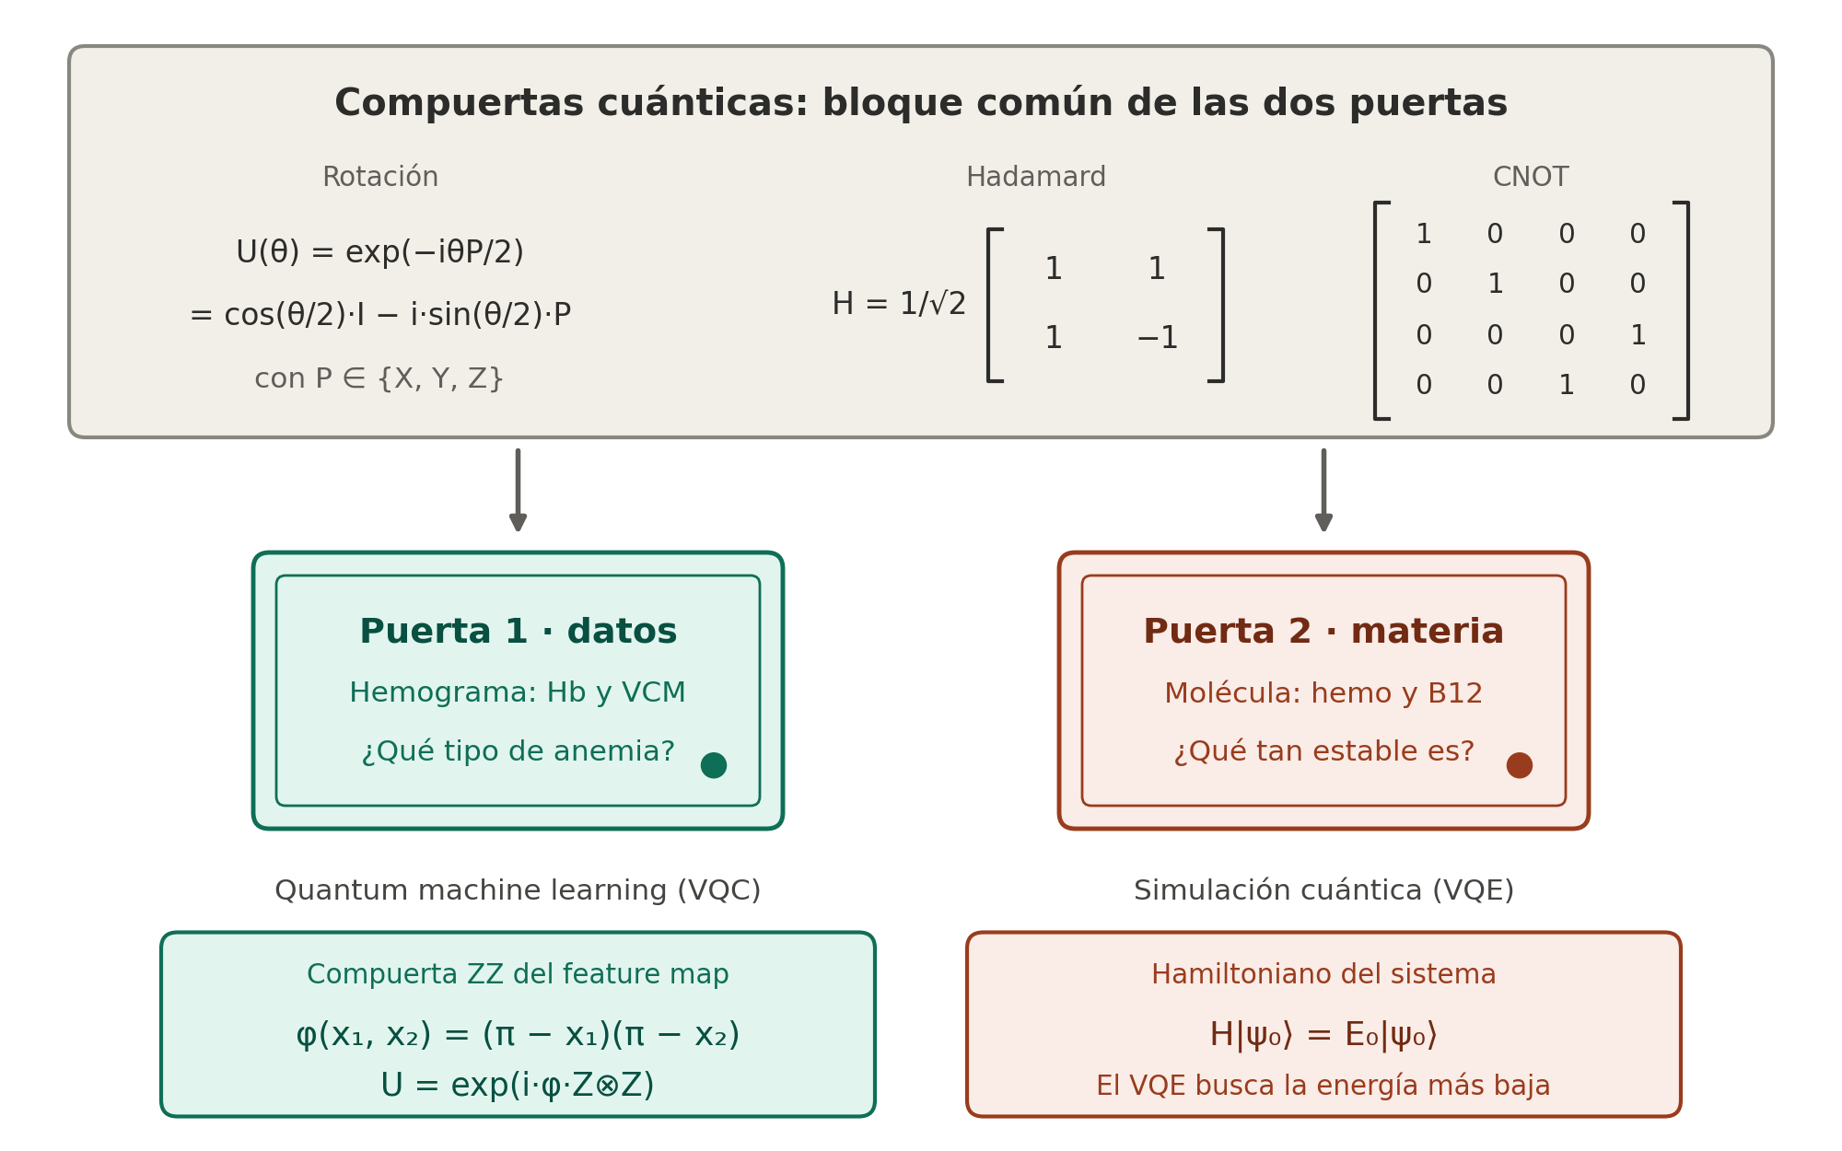
Puertas Cuánticas
El algoritmo híbrido: circuito parametrizado + optimizador clásico (era NISQ).

Slide 6
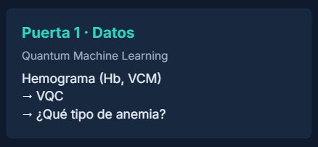
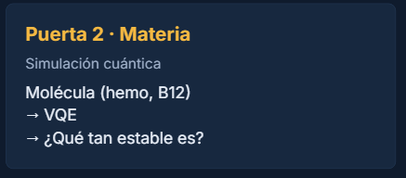

Slide 7
Cuello de botella clásico
SVM con kernel RBF
Funciona muy bien, pero sufre con datos de muy alta dimensión.
Kernel cuántico
Proyectar los datos a un espacio de Hilbert de dimensión 2ⁿ.

Slide 8

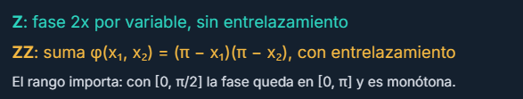
Feature map: de datos a estados cuánticos

Slide 9
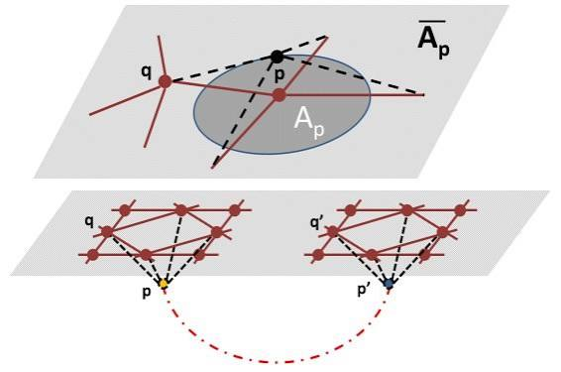
Anatomía del VQC: el bucle híbrido
01
02
03
04
05
Feature map
Ansatz
Medición
ZFeatureMap o ZZFeatureMap
RealAmplitudes o EfficientSU2 (θ)
Sampler: probabilidades por clase
Pérdida
COBYLA
Entropía cruzada
Nuevos θ y se repite

Slide 10
DEMO 1
Diagnóstico con VQC

Slide 11
DEMO 2
VQC vs SVM RBF

Slide 12
La anemia a nivel electrónico
H|ψ₀⟩ = E₀|ψ₀⟩
Hemo
Fe²⁺ fija y libera O₂ (cambio de espín).
Buscamos el estado fundamental: la configuración más estable.
Vitamina B12
Química del cobalto en la cobalamina.
La ferropénica es falta de hierro, no un hemo defectuoso: el hemo es donde esta química se hace visible.

Slide 13
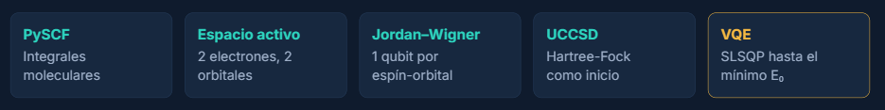
De clasificar a simular: VQE en la molécula
ΔE = E_sintética − E_defectuosa
ΔE < 0: configuración más estable.

Slide 14
Demo 3. VQE y ΔE

Slide 15
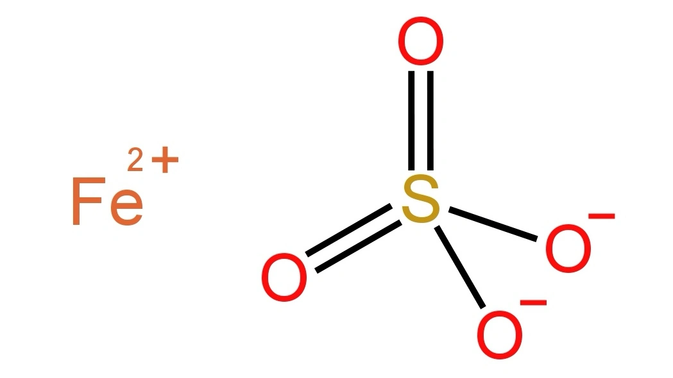
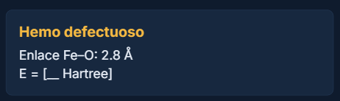
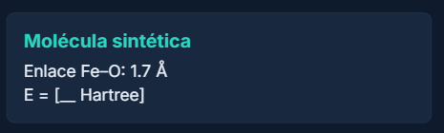
ΔE = [__ Hartree]

Slide 16
Demo 4
Visor Molécular

Slide 17
Tres ideas para llevar
El entrelazamiento como superpoder analítico
La era híbrida (NISQ) como puente pragmático Hoy sirven para aprender y prototipar, sin ventaja demostrada
De la computación que calcula a la computación que imita a la naturaleza

Slide 18

¿Preguntas?
Gracias · todo el código está en el repositorio

